Slide 1
支持向量机

Slide 2
目录
1
间隔与支持向量
2
对偶问题
3
核函数
4
软间隔与正则化

Slide 3
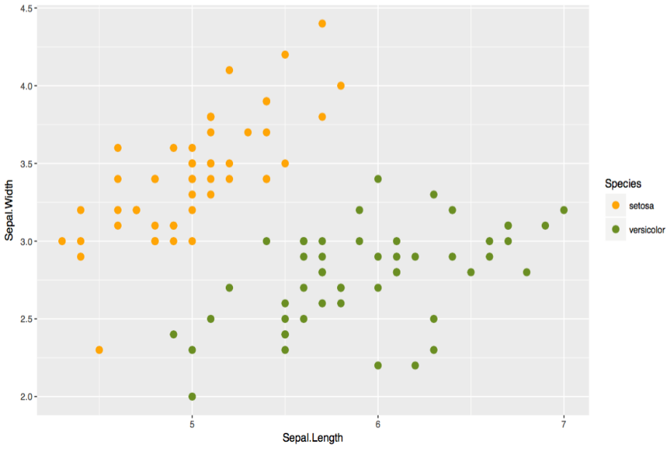
间隔与支持向量
鸢尾花数据集setosa, versicolor两类样本数据
Sepal.Length | Sepal.Width | Species
5.1 | 3.5 | setosa
4.9 | 3 | setosa
4.7 | 3.2 | setosa
… | … | …
7 | 3.2 | versicolor
6.4 | 3.2 | versicolor
6.9 | 3.1 | versicolor
… | … | …

Slide 4

间隔与支持向量
哪条线（超平面）是区分两类样本最优方案?
最优超平面(直线)：对训练样本局部扰动的“容忍性”最好，即最具鲁棒性。
A
B
C

Slide 5
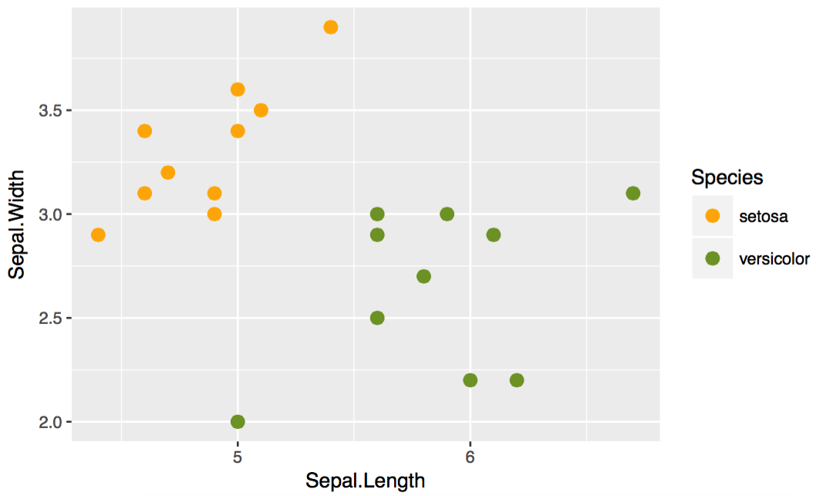
间隔与支持向量
哪条线（超平面）是区分两类样本最优方案?
最优超平面：
正类：
反类：
支持向量
支持向量：位于

Slide 6
间隔与支持向量
哪条线（超平面）是区分两类样本最优方案?
目标：确定
即确定 使得 最大
支持向量
支持向量模型：

Slide 7
目录
1
间隔与支持向量
2
对偶问题
3
核函数
4
软间隔与正则化

Slide 8
对偶问题
凸二次优化问题
例. 求解如下函数的最小值：
由约束条件可得：
代入 f 得：
令 f 对 x₂ 的偏导等于零即可求出函数最小值

Slide 9
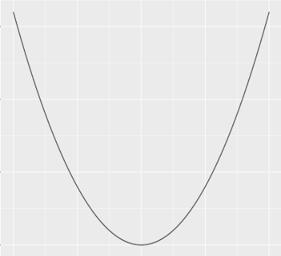
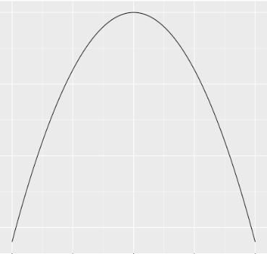
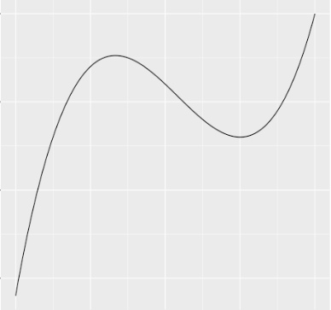
对偶问题
凸二次优化问题
凸函数：开口朝一个方向（向上或向下）
数学关系，对任意自变量都有：
拉格朗日法一定适合凸问题

Slide 10
对偶问题
拉格朗日乘子法：将约束条件函数与原函数联立，从而求出使原函数取得极值的各个变量的解。
例. 求解函数的最小值：
为拉格朗日乘子，取实数
对应的拉格朗日函数为：
令 f 对 的偏导为零得：
对乘子的偏导即为约束条件，5个变量5个等式，可解得 即可求得函数最小值

Slide 11
对偶问题
哪条线（超平面）是区分两类样本最优方案?
支持向量模型：
支持向量
凸二次优化问题：

Slide 12
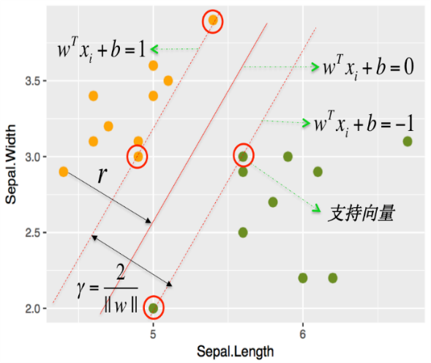
对偶问题
KKT条件
凸二次优化问题：
拉格朗日函数：
由于目标函数有不等式约束，故拉格朗日函数须满足KKT条件：

Slide 13

对偶问题
拉格朗日函数：
令对 的偏导为零可得：
代入拉格朗日函数可得原凸二次优化问题的对偶问题：

Slide 14
对偶问题
SMO（Sequential Minimal Optimization）算法
求解出对偶问题中的唯一变量
再结合 即可求出划分超平面：

Slide 15
对偶问题
SMO（Sequential Minimal Optimization）算法
故求解 为核心步骤
对偶问题本身为组合优化问题，且随着训练样本数（m）增大，计算开销也会激增，所以需用更高效的算法。
SMO（Sequential Minimal Optimization）算法
选取一对需要更新的变量
固定 以外的参数，求解对偶目标函数 ，即可获得更新后的
参考：http://www.cnblogs.com/jerrylead/archive/2011/03/18/1988419.html

Slide 16
目录
1
间隔与支持向量
2
对偶问题
3
核函数
4
软间隔与正则化

Slide 17
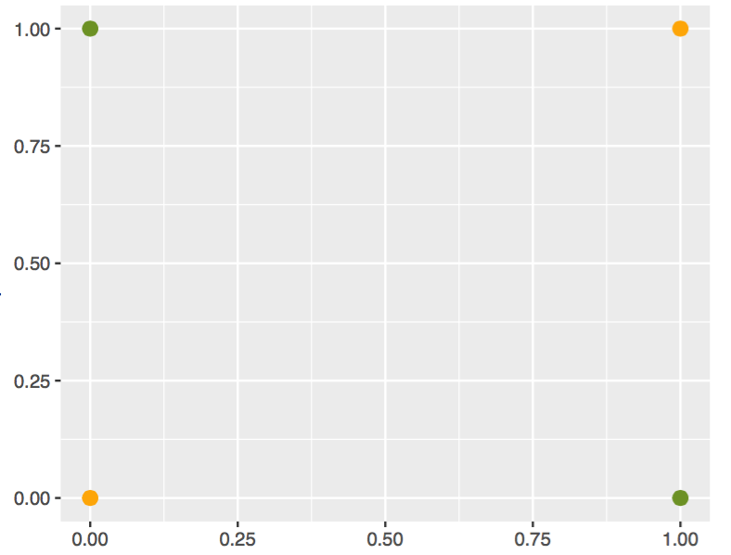
核函数
线性不可分（非凸数据集）问题
无法用一个超平面（线）对不同样本进行划分
思考：如何解决此类样本分类问题？
方法：将样本映射至高维空间
“异或”问题

Slide 18
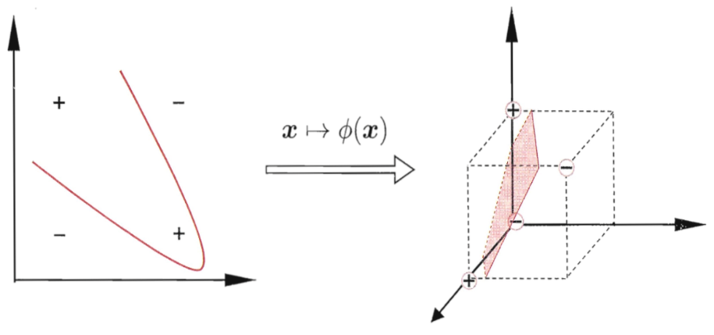
核函数
线性不可分（非凸数据集）问题
数学定理：如果原始样本空间是有限维，即属性数有限，那么一定存在一个高维特征空间使样本线性可分
令 表示将 映射到高维空间后的向量
则对应划分超平面变为表示为
相应支持向量为

Slide 19
核函数
从低维到高维映射
高维空间中的对偶问题为
即用高维空间中的映射函数 替代原始向量
问题：高维空间中映射函数的通常很复杂，如何计算 ？

Slide 20
核函数
从低维到高维映射
为了解决高维计算困难，构造函数：
即 与 在特征空间中的映射函数的内积等于它们在原始空间中通过函数 计算的结果。
则对偶函数改写为:

Slide 21
核函数
从低维到高维映射
对改写后的对偶函数求解后可得到
式中的 就是核函数

Slide 22
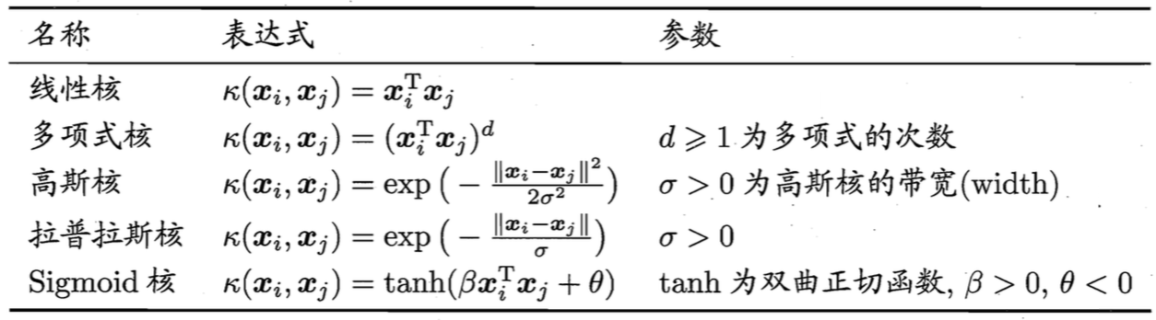
核函数
课后拓展：如何选择合适的核函数？
常用核函数

Slide 23
目录
1
间隔与支持向量
2
对偶问题
3
核函数
4
软间隔与正则化

Slide 24
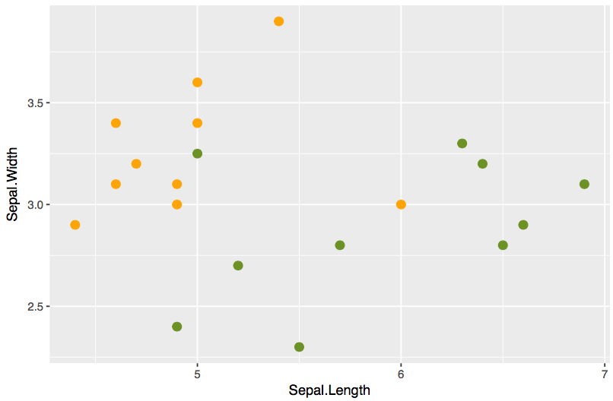
软间隔与正则化
经过高维映射后的样本是否完全线性可分
很难找到一个合适的核函数，将原始样本映射到高位空间后完全线性可分。

Slide 25
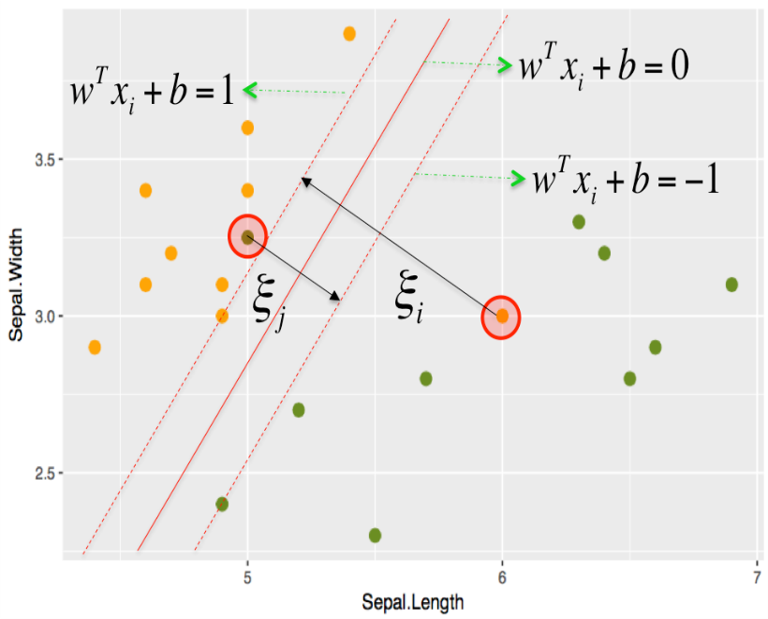
软间隔与正则化
软间隔支持向量机
目标函数变成:
其中 称为“松弛变量”

Slide 26

软间隔与正则化
软间隔支持向量机
利用拉格朗日乘子法得到其对偶问题：
最后再利用SMO算法即可求解出目标函数
详见周志华《机器学习》第6章

